Slide 1
Kommunikasjon som oppdrag blokk 3
Kl 10 Kommunikasjon som oppdrag- 15 min (Karianne)
1015 Her er vi- 15 min (Karianne og Peter)
1030 Filmvisning! Jon Terje
1100 Workshop- Å planlegge et møte du skal ha før jul
Kl 1120- 1200 Lunsj
12 00- 1350 Workshop 1- Lær å lage video med Jon terje
1200- 1300 Workshop 2- sosiale medier som møteplass, hvordan nå flere og andre grupper enn de du vanligvis når- på veien må du kanskje lære å planlegge og publisere innlegg, annonsere?
1300- 1350 Workshop 3- Nettsiden som møteplass- hvordan møter dere folk på nettsiden?
1350 Oppsummering og veien videre til neste samling 18.november

Slide 2
Å være der folk er
Være kirke når og der folk søker
Praktisk kurs video, sosiale medier og skrive for nett
Øve rutiner for å planlegge og ta vare på menneskemøtet
Spørsmål kommer til å komme: hvordan organiserer vi dette? Hvem skal gjøre hva? Hva er viktigst?

Slide 3
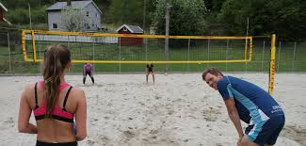
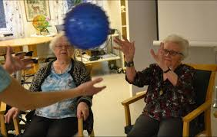
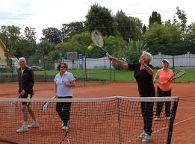
Kommunikasjon- å gjøre felles Levende folkekirke
Kommunikasjon- om du treffer får du respons- du må bevege deg både for å fange opp og gi respons som ønsket…
Informasjon- avsender avgir budskap, treffer eller ikke. Respons ikke del av prosessen. Fast mål øker treffsikkerhet (om det er viktig)☺

Slide 4
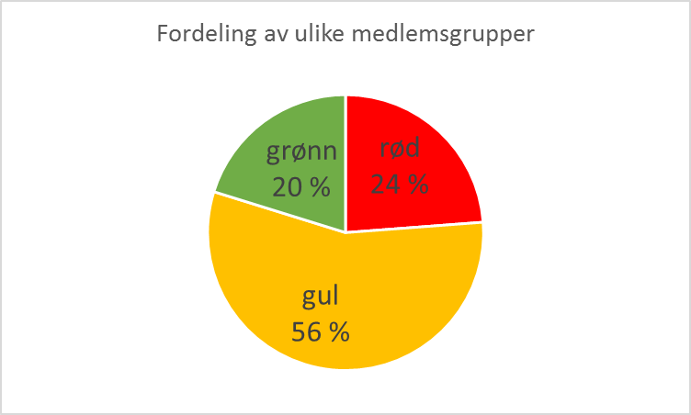
Utgangspunktet
Folkekirke- stor og mangfoldig medlemsmasse
Kirkens oppdrag- evangeliserende og misjonerende
Et livsynsåpent og mangfoldig samfunn- mer polarisert? Flere som trenger kirka?
Kirkens filterboble- kirkebobla
Mange viktige møter som betyr mye for medlemmene

Slide 5
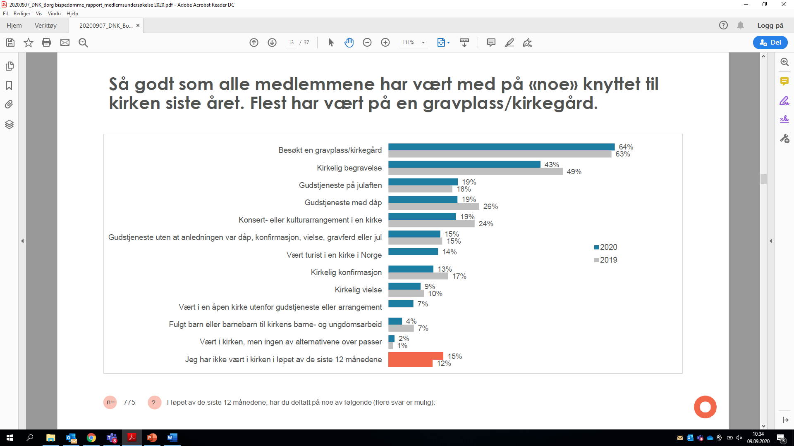
Fysiske møter er den mest effektive kommunikasjonen vi har.
Hvert møte er en anledning til å invitere til eller skape et nytt møte. Hvordan gjør vi det?

Slide 7
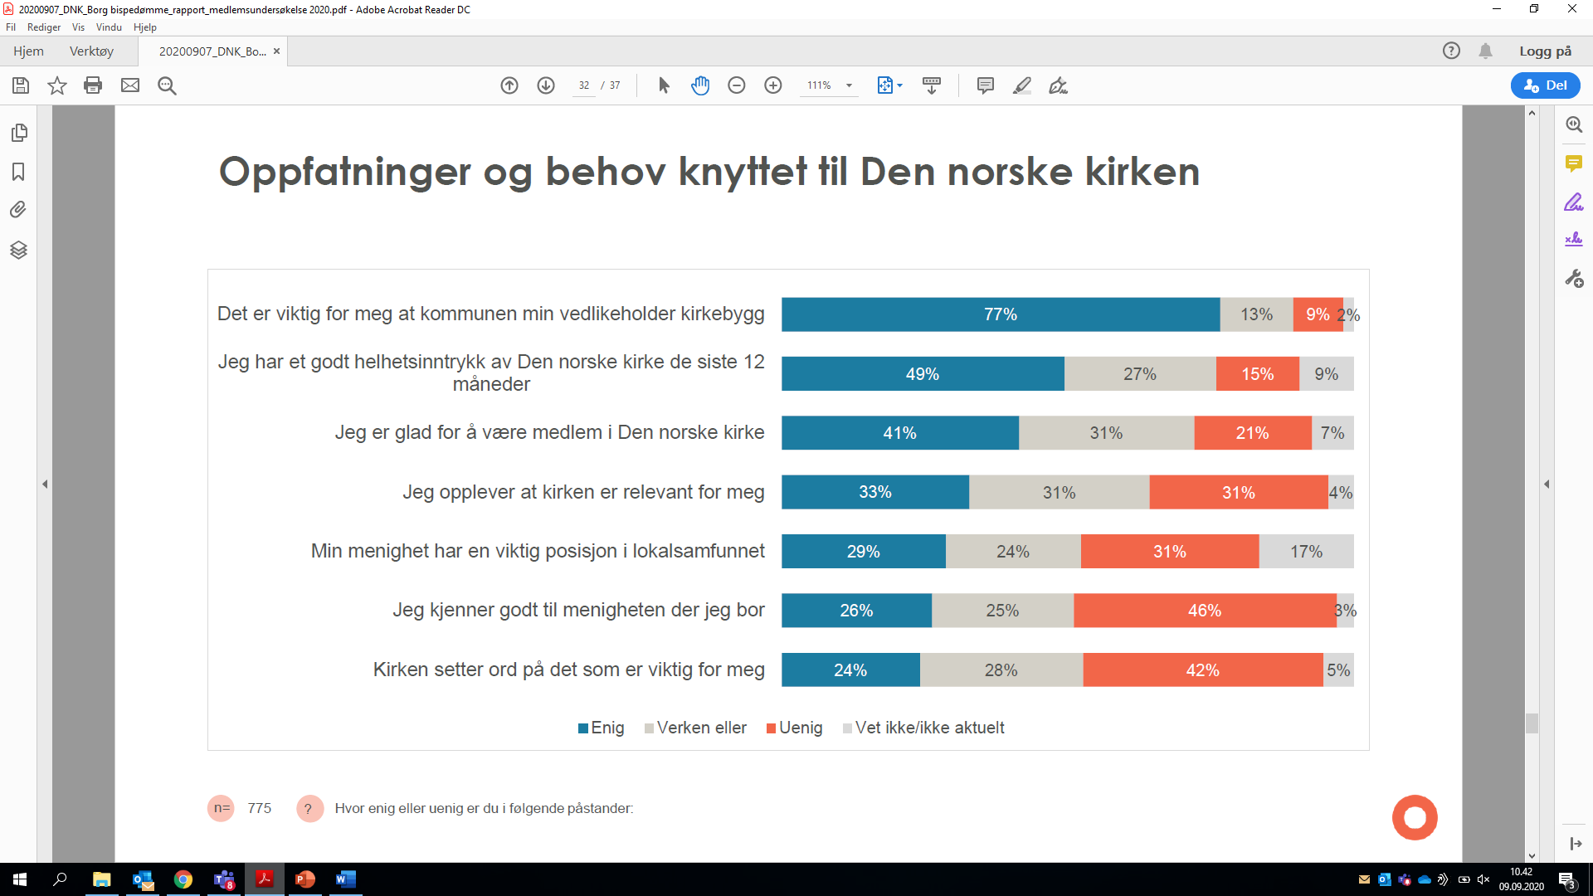

Slide 8
Hva er viktig? (rød, gul, grønn)
Relevans
Enig: (8, 30 og 74), uenig: (58, 27,7)
Setter ord på det som er viktig for meg Samme nivå som svenska kyrkan i 2018
Enig: 7,19,63, uenig: 68,41,9
Glad for å være medlem
Enig: 14,41,80, uenig: 43,16, 3
Sum to minutter med sidekvinne/mann- hva synes du er viktigst? Er resultatene bra?
Det er nå folk planlegger julen

Slide 9
Relevans og språk
Svenska kyrkan- sorg ; https://www.svenskakyrkan.se/sorg
Ingen snarvei til relasjon
Kommunikasjonstrappen- ting tar tid- trenger strategi
interesse
kjennskap
Tillit/forståelse
Relasjon
Kommunikasjonen må vekke eller svare på ett behov
Først på dette trinnet kan informasjon automatiseres

Slide 10
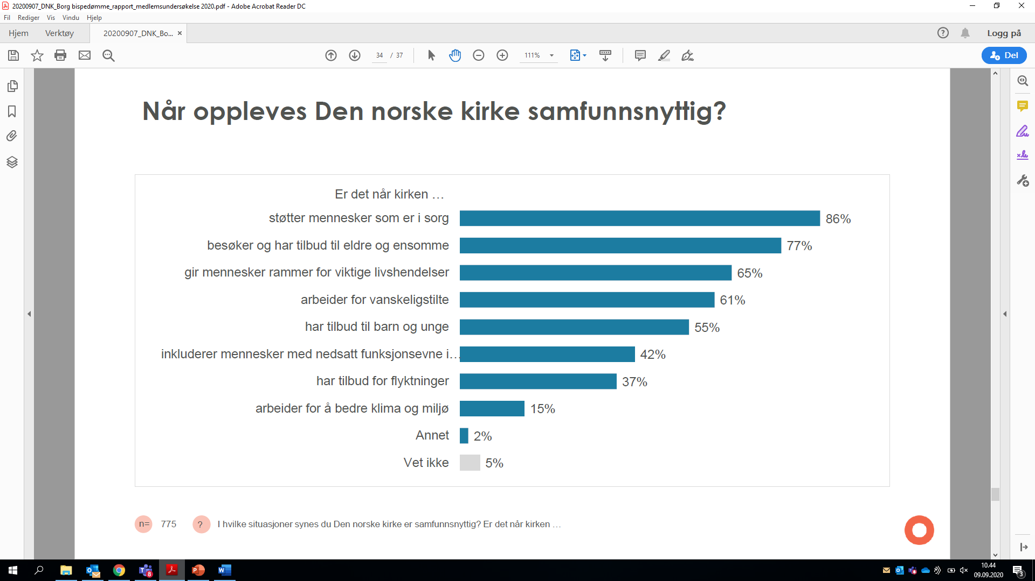

Slide 11
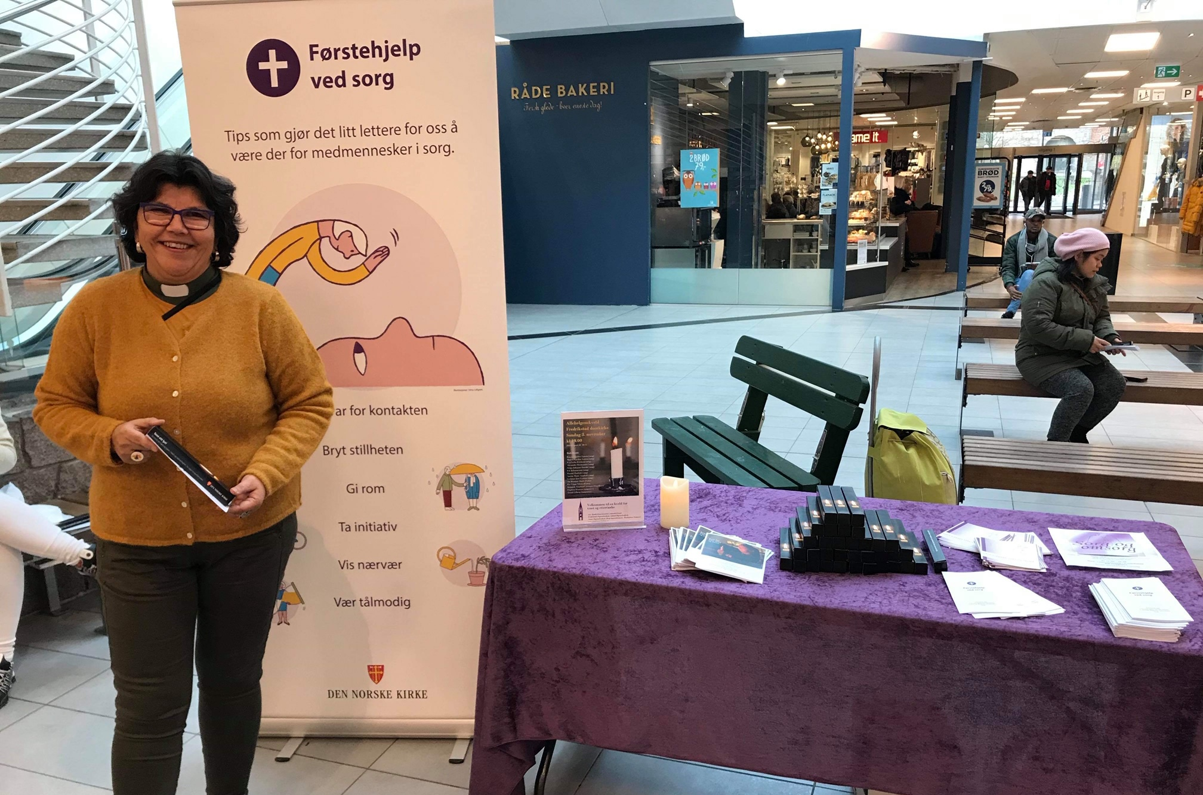
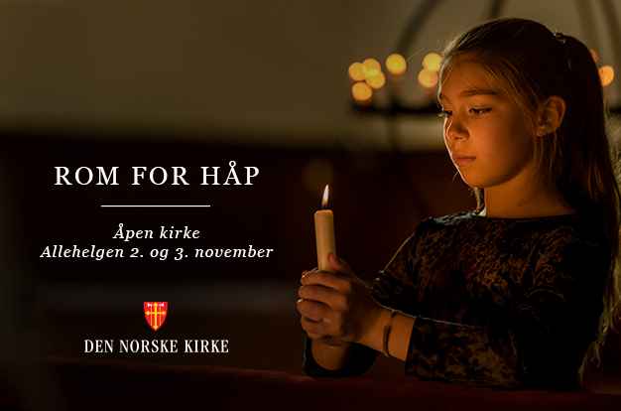
Kommunikasjonsperspektivet avhenger av kirkeperpspektivet? Hva vil vi? Hvorfor? Vi vil
Få flere på gudstjeneste- da må vi…..
Få flere aktive ungdomsledere- da må vi…..
Få flere barn under skolealder til å blir kjent med kirka si- da må vi….
Vi har et kjempebra sorgtilbud som altfor få benytter- da må vi…..
Eller…..
Mange unge sliter med psykisk helse- hva kan vi i kirka gjøre?
Mange er ensomme i soknet vårt- hva kan vi gjøre?
Mange barn mangler tilhørighet til stedet der de bor- hva kan vi gjøre?
Ungdommene savner et møtested i soknet vårt- hva kan vi gjøre?

Slide 13
Her er vi nå

Slide 14
Ikke et mål i seg selv!
Hva har du på blokka- hva trenger du å gjøre bedre, mer effektivt eller å bli mer synlig?
Erfaringer fra Sverige:
Økt evne
Kan lage film, publisere, annonsere
Utvikle innhold på nett, menighetsblad og sosiale medier
Utviklet møtene- nyinnflyttede, dåp, brev til de som melder seg ut og inn
Økt synlighet
Nådd flere aldersgrupper digitalt
Økt trafikk
Fler besøk og sidevisninger på nett
Flere følgere i sosiale medier
Færre som melder seg ut
Flere barn i tiltak
Flere dåp

Slide 15
Blokk 1

Slide 16
Blokk 2

Slide 17
Peter

Slide 18
Vi fortsetter jobben!
Dokumentasjon
Ledelse
Kompetanse
Kapasitet
Samarbeid

Slide 19
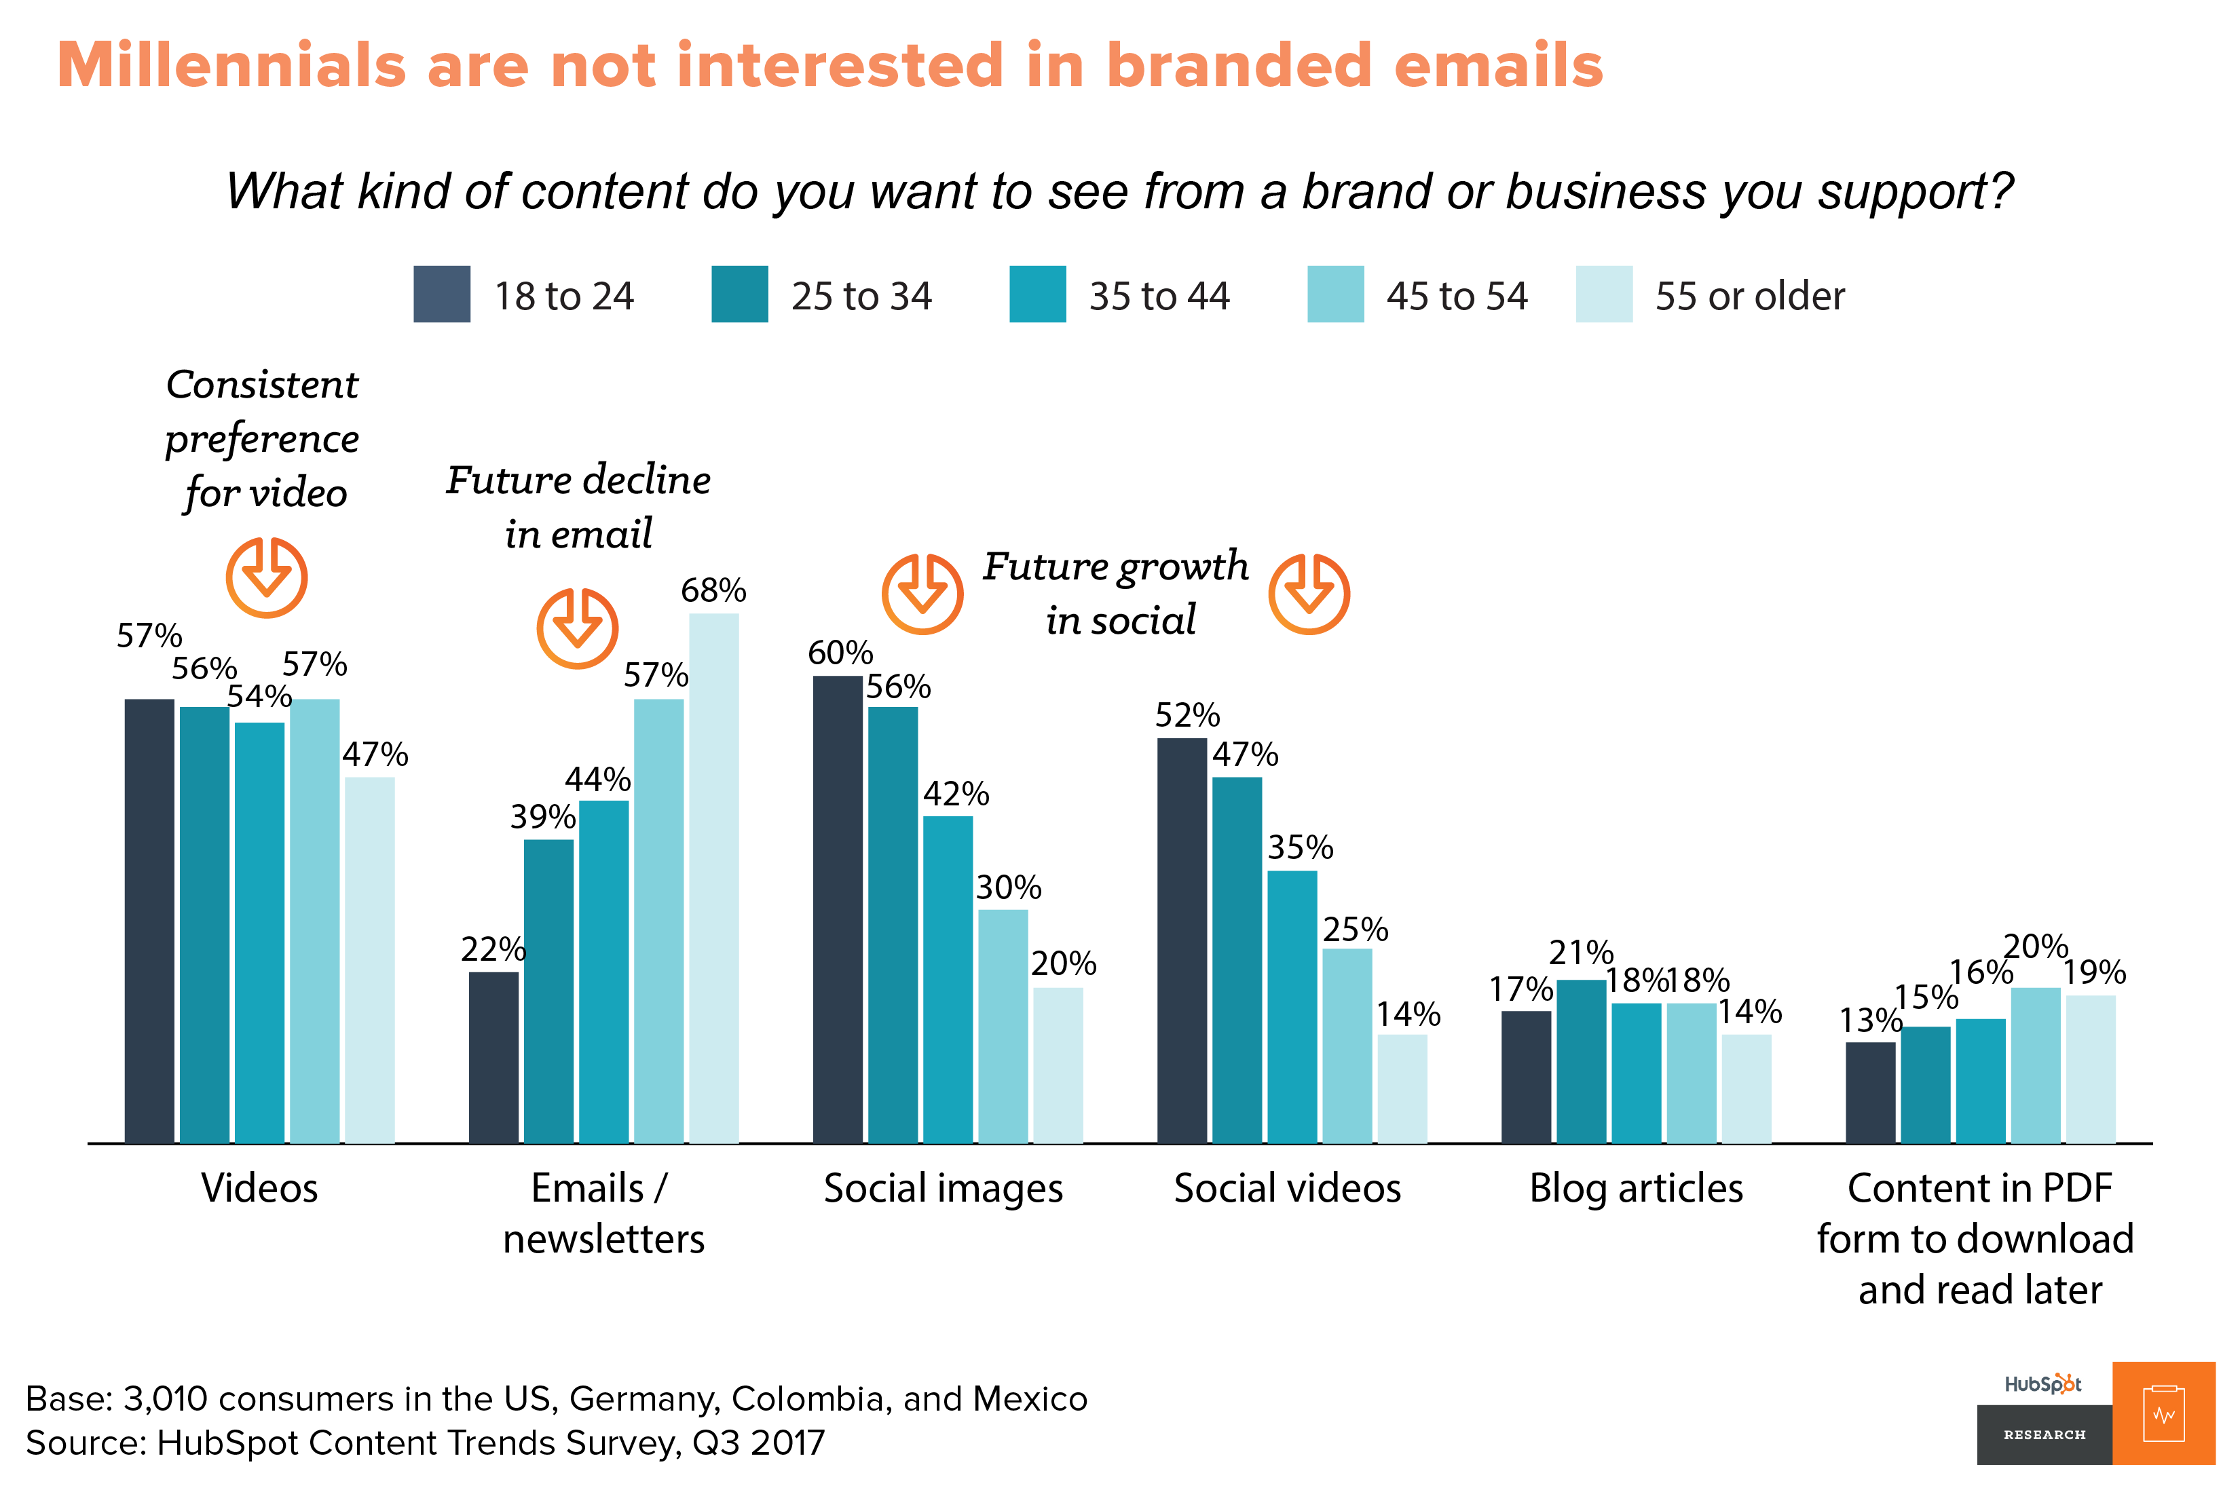
Hvorfor video?
Først og fremst effektiv kommunikasjon- øker engasjement- når lengre ut, fanger oppmerksomhet på en god måte
Øke deltagere
Informere om kirkens tilbud
Vise kirkens bredde- musikkvideoer når definitivt lengst ut
Vise ansikter- vise personligheter- bygge relasjoner
Gjør det enkelt!

Slide 21
inspirasjonsfilmer
https://internwww.svenskakyrkan.se/kommunikation/kommunikation-som-mission/block-3

Slide 22
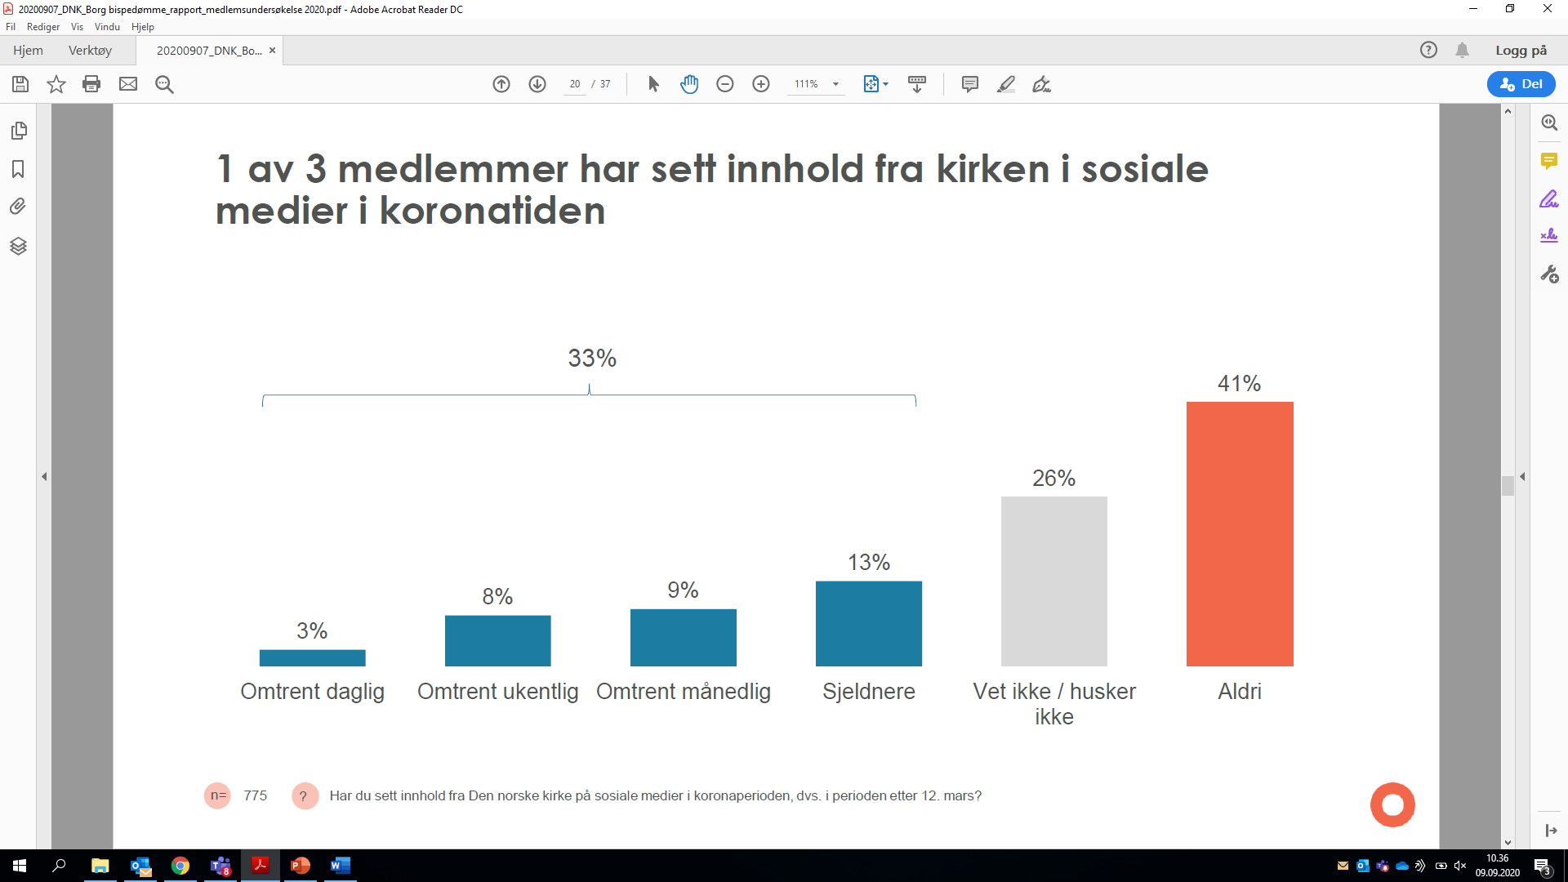

Slide 23
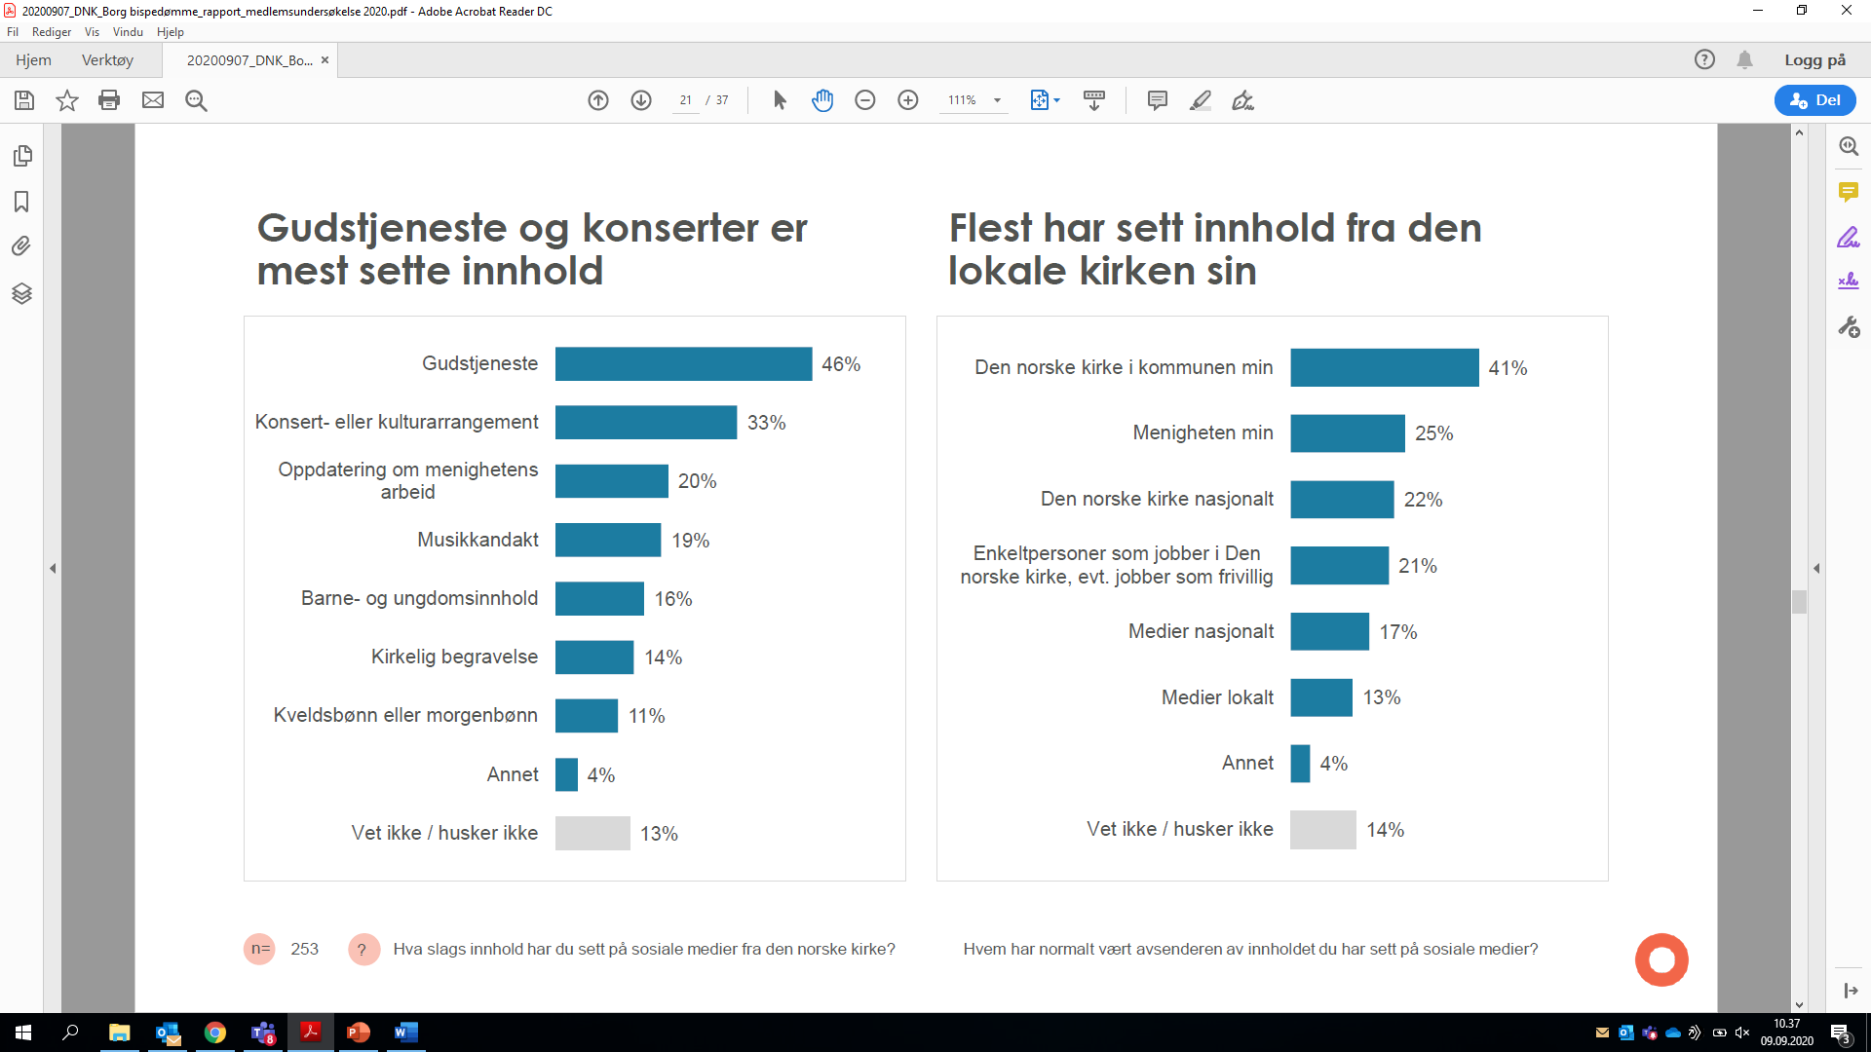

Slide 24
